Slide 1
Általános Genetika
A DNS szerkezete és replikációja

Slide 2
A mai óra kulcskérdései
A kettőshélix felfedezése előtt hogyan bizonyították kísérletesen, hogy az örökítőanyag a DNS ?
Milyen korábbi adatok, ismeretek alapján hozták létre a kettős hélix modellt?
Hogyan adódik a DNS replikáció mechanizmusa a kettős hélix szerkezetből?
Milyen szabályszerűségek szerint történik az extranukleáris genetikai állományban tárolt információ áramlása ?
Milyen speciális mechanizmus felelős a kromoszómavégek replikációjáért és milyen egészségügyi következménye van, ha ez a folyamat valamilyen okból nem működik megfelelően ?

Slide 3
Az örökítőanyag - a DNS - szerkezetét és működésmódját
1953-ban írta le James Watson és Francis Crick
Munkájukat a következő előzményekre alapozhatták:
Az egyes tulajdonságokat öröklődő részecskék (gének) alakítják ki (Mendel)
- A gének fehérjék szerkezetét befolyásolják,egy gén ~ egy enzim. (Beadle és Tatum)
- A gének kromoszómákon vannak (Bridges)
- A kromoszómák DNS-ből és fehérjékből állnak
- Az örökítőanyag a DNS
Notes:
Bár egyre több információ állt rendelkezésre az öröklődésről, de az sokáig nem volt egyértelmű, hogy melyik molekula felelős az információtárolásért / átadásért, illetve a szerkezete is sokáig ismeretlen volt
Gyűltek az információk, végül a nagy áttörést Watson és Crick felfedezése hozta meg, ezzel megalapozva a modern genetika mint tudomány kialakulását
A kettőshélix modell megalkotásának több fontos előzménye is volt, amire támaszkodhattak:
Mendel: öröklődés törvényszerűségei és a gén fogalma
a gének fehérjék szerkezetét határozzák meg (Beadle és Tatum)
A gének kromoszómákon helyezkednek el
A kromoszómák DNS-ből és fehérjékből állnak
5. Hosszú ideig lehetetlennek tartották, hogy a DNS legyen az örökítőanyag, mivel a makromolekula szerkezetét túl egyszerűnek találták a feladat ellátására. Sokkal valószínűbbnek gondolták, hogy a fehérjék játsszák a főszerepet. Éppen ezért hatalmas port kavartak azok a perdöntő kísérletek, amik minden kétséget kizáróan bizonyították, hogy az örökítőanyag a DNS. Ekkor azonban a szerkezeti ismeretek hiányában még nem tudták, milyen mechanizmus szerint történik az információ tárolása illetve átadása. Még mindig nem értették, hogy ez az egyszerű felépítésű molekula hogyan képes az élővilág hihetetlen sokszínűségét biztosítani.
A következőkben a legfontosabb kísérleteket vesszük végig, amelyek bizonyították a DNS örökítőanyag mivoltát. A kísérletek során rájöttek, hogy baktériumokban az egyik fenotípus átadható a másiknak és az átvivő szerepet a DNS tölti be.

Slide 4
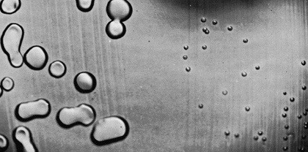
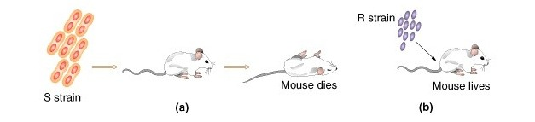
A DNS örökítőanyag mivoltának bizonyítéka I.
A transzformáció felfedezése (Frederick Griffith 1928)
S törzs
R törzs
A Streptococcus pneumoniae virulens, S törzsével beoltott egerek tüdőgyulladásban elpusztulnak, az R törzzsel beoltottak túlélnek
Notes:
Frederick Griffith 1928-as kísérlete.
Streptococcus pneumoniae vírus (emberben tüdőgyulladást okoz) két törzse, R és S -→ egérkékbe injektálta
S törzs (smooth) virulens, fertőzése letális az egérre nézve , fenotípusos jellegzetesség: poliszacharid kapszulában van ezért sima a felszíne
R törzs (rough) evolúció során mutációk sorozatának következtében elvesztette virulenciáját, képes nőni az egérben, de nem halálos a fertőzés
Erről a törzsről hiányzik a poliszacharid burok, így rücskös felszínű

Slide 5
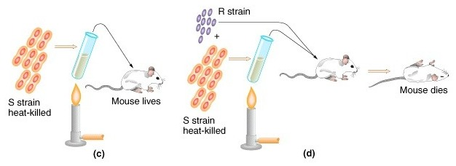
A transzformáció felfedezése
Griffith kísérlete, 1928
A hővel kezelt S törzs nem pusztítja el az egereket
A hővel elölt S baktériumok és az élő nem-virulens R baktériumok keverékével beoltott egerek elpusztulnak
Az utolsó kísérlet döglött egereiből élő S baktériumok tenyészthetők ki
Az elölt baktériumok anyagából valami az R baktériumokat S-é alakította át (transzformálta)
Notes:
Ha az S törzset az injektálás előtt hőkezeléssel elölte, a fertőzés nem lépett fel, az egérke túlélte a kezelést
Ha azonban a hővel elölt S törzshöz élő, nem-virulens R törzset kevert, és ezzel a keverékkel fertőzte meg az egérkéket, azok elpusztultak. A döglött egérből új fertőzőképes S baktérium populáció tenyészthető ki.
TEHÁT: az elölt S sejtek anyagából valami képes volt virulenssé , S-sé alakítani az R bacikat (transzformáció)
A kérdés az volt, MI ez a valami?

Slide 6
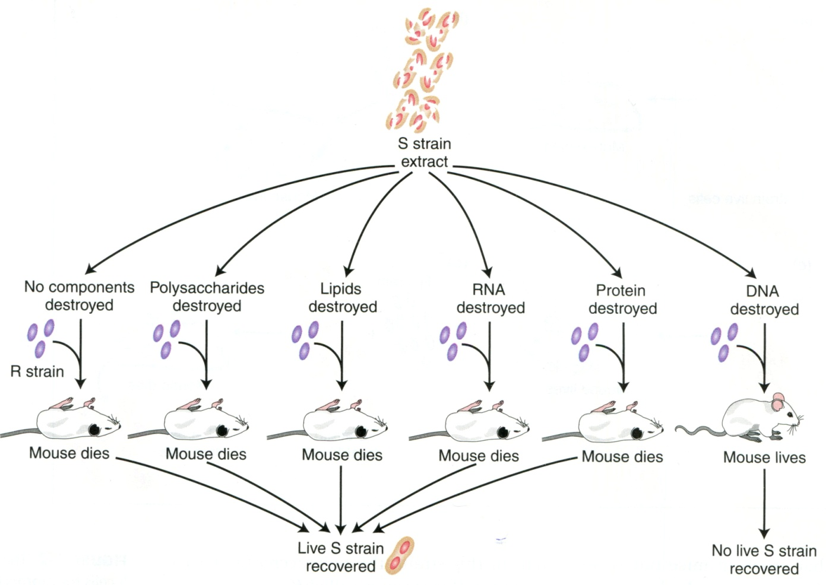
O. Avery, C.M. Mac Leod és M. McCarty kísérlete, 1944
A transzformáló anyag a DNS
Ez a kísérlet igazolta először, hogy a gének DNS-ből állnak
Az S sejtek komponensei közül egyedül a DNS az, amelyet elroncsolva az R sejtek nem alakíthatóak S formává, így az egér túléli a kezelést. Tehát a DNS a transzformáló anyag.
Notes:
Ezt csak évekkel később került kiderítésre, további kísérletek során.
A Griffith-féle kísérleti rendszert használva és azt továbbfejlesztve az első bizonyítékot Avery, Mac Leod és McCarty szolgáltatta, 1944-ben.
Szintén hőkezelt S törzs és élő R törzs keverékét injektálta az egérkékbe, azzal a különbséggel, hogy az S törzs makromolekulái közül szelektíven roncsolt egy-egy típust. (Semmit (kontroll), poliszacharidokat, lipideket, RNS-t, proteint, DNS-t) Az S baci egy kivételével minden esetben megőrizte transzformáló képességét, vagyis az egérke elpusztult. Csak akkor maradt életben, amikor az S törzs DNS-ének szelektív roncsolása történt DNázokkal.
Ez a kísérlet igazolta először, hogy a transzformáló ágens a DNS, tehát a géneket a DNS molekula hordozza.
A virulenciát okozó fragmens képes beépülni a gazdagenomba, az R baci kromoszómájába és kicserélődik a nonvirulencia génekkel.
Bár Avery-ék eredményei egyértelműnek bizonyultak, számos tudós még mindig nehezen fogadta el, hogy az egyszerű szerkezetű DNS, és nem a fejérjék a kulcsmolekulák az öröklődésben

Slide 7
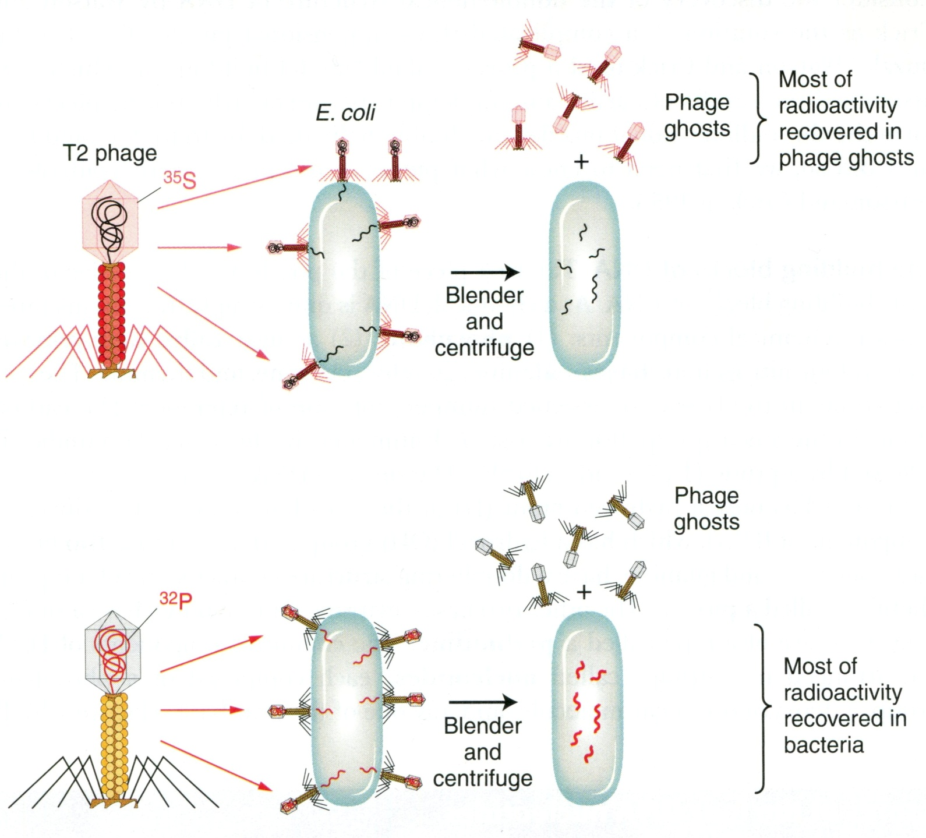
A DNS örökítőanyag mivoltának bizonyítéka II.
(Hershey-Chase kísérlet, 1952)
³⁵S jelölt fehérje
A radioaktivitás a
leváló üres fág fejekben észlelhető
³²P jelölt DNS
A radioaktivitás a
baktériumokban észlelhető,
majd a következő
fág generációban is megjelenik
Notes:
1952-ben azonban Hershey és Chase újabb bizonyítékkal támasztották alá a DNS örökítőanyag mivoltát.
T2 fágokkal dolgoztak, amelyek baktériumokat fertőznek.
Abból indultak ki, hogy fágnak a baciba kell injektálnia a specifikus információt, ami az új vírusrészecskék szintéziséhez, reprodukciójához szükséges.
Ha rájönnek, mi ez a beinjektált anyag, a fágok genetikai anyagát azonosítják
A fágok relatíve egyszerű molekuláris felépítésűek:
Legnagyobb részben fehérje
A fejben, a fehérjeburkon belül található a DNS
így alkalmasak annak közvetlen eldöntésére, hogy a fehérje, vagy a DNS az örökítőanyag
a fehérje, illetve DNS jelölésére radioizotópokat használtak:
Olyat kellett találni ami szelektív jelölést tesz lehetővé
1. fágpopuláció: Fehérjék jelölése 35S (kéntartalmú asavak) kén nem fordul elő a DNS-ben
2. fágpopuláció: DNS jelölése 32P (cukorfoszfát gerinc foszfátjában a P) a foszfor nem fordul elő a fehérjékben
Ezzel a kétféle fágpopulációval fertőztek meg két különböző E coli baktériumkultúrát
Hagytak némi inkubálási időt, amíg a fertőzés lezajlik
Ezután a fág ghost-okat konyhai turmixszal leválasztották a baktériumsejtek felszínéről, majd centrifugával szeparálták az eltérő sűrűségű fágrészecskéket, illetve a bacikat
Mindkét frakcióból megmérték a radioaktivitást
A 35S populációval fertőzött kultúra esetében a radioaktivitás számottevő része a fág ghostokban volt mérhető → tehát a fág proteinje nem jutott be
Míg a 32P populációval fertőzött kultúra esetében a lényegi radioaktivitást a bacisejt frakcióból mérték, és ez a radioaktivitás a következő fág generációban is megjelent. → Ez alapján a fág DNS-e jut be a baktériumba és adja tovább a genetikai információt
ISMÉT AZ A KONKLÚZIÓ, HOGY A DNS AZ ÖRÖKÍTŐANYAG A protein csak csomagolóanyag, amire a DNS beinjektálása után már nincsen szükség.

Slide 8
A DNS örökítőanyag mivoltának bizonyítéka II.
(Hershey-Chase kísérlet, 1952)
A Hershey-Chase kísérlet igazolta, hogy a fágok örökítő anyaga a DNS, nem pedig a fehérje
A kísérlet kétféleképpen előkészített T2 fágot használt. Az egyik esetén a fehérje burkot radioaktív kénnel (³⁵S) jelölték. A kén nem fordul elő a DNS-ben
A másik esetben radioaktív foszforral (³²P) a DNS-t jelölték. A foszfor nem fordul elő a fehérjében
Közvetlenül a fágfertőzés után a fágokat keveréssel és centrifugálással elválasztották a baktériumoktól
Csak a ³⁵P injektálódott az E.coli-ba, jelezve, hogy a DNS az új fágok létrejöttéhez szükséges anyag
Notes:
Itt ugyanez szövegesen.

Slide 9
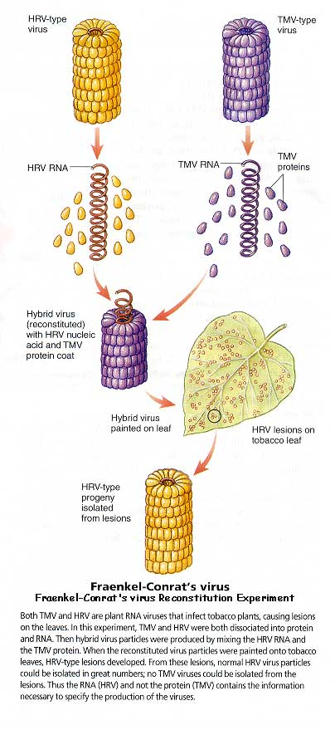
Néhány vírusnak RNS
az örökítő anyaga
Ennek bizonyítása dohány mozaik vírussal:
1., Az RNS-ről eltávolították a fehérje burkot.
2., Az egyik törzsből tisztított RNS-t
egy másik törzsből tisztított fehérjeburokkal
keverték össze.
3., A „hibrid” vírussal levelet fertőztek.
4., A levélből kinyert vírusok az RNS-t adó
törzs tulajdonságait hordozták.
Notes:
Egy érdekesség, hasonló kísérletet RNS-sel is elvégeztek, így bizonyították az RNS vírusok létét
Kétféle dohánymozaik vírus törzzsel dolgoztak
A HRV vírus RNS-ét és a TMV vírus fehérjéjét „építették össze” és hoztak létre egy hibrid vírust
Ezzel a hibrid HRV-TMV vírussal fertőzték meg a dohányt, ami HRV-léziókat okozott (vagyis a HRV tulajdonságait hordozta, ami az RNS-t adta)
Továbbá a levélből kinyert vírusok szinté az RNS-t adó törzs, a HRV fenotípusos tulajdonságait hordozták, tehát az új HRV vírusok szintézise az RNS –en kódolt információ alapján történt

Slide 10
Mit kell „tudnia” a genetikai anyagnak?
1., Rendelkeznie kell az információ tárolásának és működtetésének képességével
2., Képesnek kell lennnie ezen információt pontosan megkétszerezni
és változatlan formában továbbadni
3., Rendelkeznie kell a változékonyság képességével
A DNS ismert kémiai szerkezete túlságosan egyszerű felépítésűnek tűnt ahhoz, hogy a fenti feladatoknak megfelelhessen
Notes:
Az örökítőanyag „feladatait” már jóval a szerkezetfelderítés előtt meghatározták
Információ tárolása, működtetése KIFEJEZŐDÉS
Ezt az információt pontosan megkétszerezni és változatlan formában továbbadni (REPLIKÁCIÓ, megbízhatóan)
Változékonyság képessége (ritkán, de legyen rá képes → egyrészt biztosítson lehetőséget az evolúcióra, másrészt stabil is legyen)
Mint ahogy a korábbiakban szó volt róla, nem tartották a DNS-t ezen kritériumoknak megfelelőnek, hiszen kémiai felépítése meglehetősen egyszerű

Slide 11
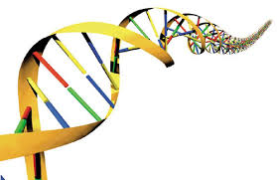
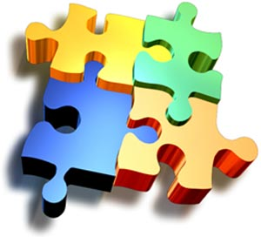
A DNS szerkezete
Mit tudtunk róla régen és ma?
Notes:
Elég sok információ állt rendelkezésre korábbról a modell megszületése előtt, azonban ezeket az ismereteket nem tudták összeilleszteni. Olyanok voltak, mint egy puzzle különálló darabjai, amelyeket Watson és Crick illesztettek össze egy egységes modellé.

Slide 12
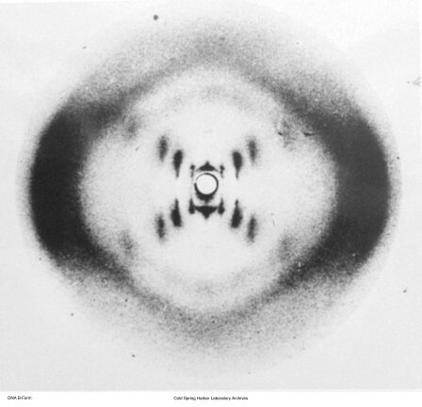
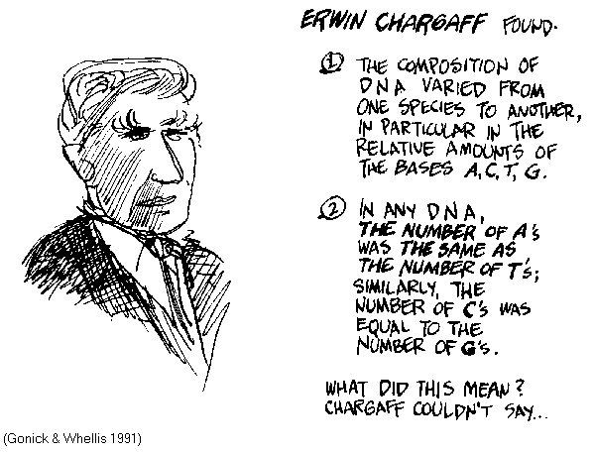
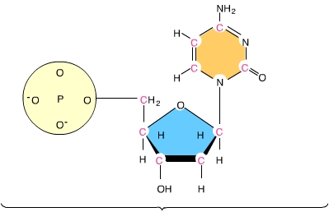
A kettős hélix modell előzményei
Watson és Crick
kettős hélix modellje
A DNS kémiai összetevői
A DNS röntgen diffrakciós képe
Chargaff-szabályok
Notes:
Melyek voltak ezek az információk?
A DNS kémiai összetevői
A Chargaff szabályok
A DNS röntgen diffrakciós képe

Slide 13
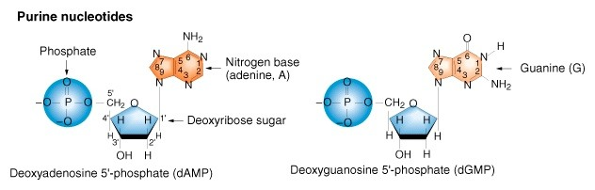
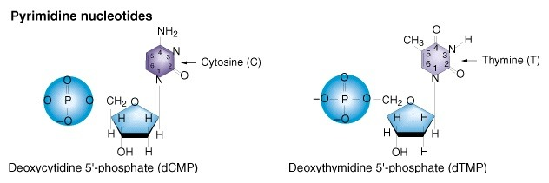
A DNS kémiai összetevői
Notes:
A DNS építőelemei a nukleotidok.
A nukleotidok 3 fő elemből állnak, egy foszfátból, egy cukoregységből, dezoxiribózból (azért dezoxi, mert a 2. szénatomjáról hiányzik az oxigén). (ha csak cukor és bázis foszfát nélkül: nukleozid)
A dezoxiribóz 1. szénatomjához 4 féle bázis kapcsolódhat, a (duplagyűrűs szerkezetű) purin bázisok : Adenin illetve guanin. És (az egy db hattagú gyűrűt tartalmazó) pirimidin bázisok: citozin illetve timin.
A bázisok, illetve a dezoxiribóz gyűrűalkotó atomjai számozottak, a dezoxiribóz esetében aposztroffal különböztetik meg a bázis atomjaitól (ezért az 5’, 3’ elnevezés is)
A foszfátcsoport a dezoxiribóz 5’ szénatomjához kapcsolódik, láncépüléskor a következő nukleotid foszfátcsoportja a dezoxiribóz 3’ OH-jához kapcsolódik foszfodiészter kötéssel, a lánc tehát mindig csak 5’ → 3’ irányban növekedhet

Slide 14
A DNS kémiai összetevői
A DNS kémiai felépítésének alapegysége a nukleotid.
A nukleotid foszfátot, dezoxiribóz cukrot és négy szerves bázisból egyet tartalmaz.
A négy bázis az adenin, a guanin, a citozin és a timin.
A cukor és a bázis alkotta egység a nukleozid: dezoxiadenozin, dezoxiguanozin, dezoxicitidin, dezoxitimidin.
A nukleotidok teljes kémiai neve: rövidítése
dezoxiadenozin 5’-monofoszfát, dAMP - A
dezoxiguanozin 5’-monofoszfát, dGMP - G
dezoxicitidin 5’-monofoszfát, dCMP - C
dezoxitimidin 5’-monofoszfát, dTMP - T

Slide 15
A Chargaff szabályok (1950)
Kölönböző élőlényekből kivonható DNS összetételének vizsgálata érdekes törvényszerűségeket tárt fel. A törvényszerűségeket Erwin Chargaff ismerte fel:
Az élőlényekből származó DNS-ekben a pirimidin nukleotidok (T + C) mennyisége egyenlő a purin (A + G) nukleotidok mennyiségével
A T mennyisége egyenlő az A-val, és C mennyisége egyenlő G-vel
Azonban A + T és C + G mennyiségek nem feltétlenül egyenlők, azok aránya jellemző az élőlényre amiből a DNS származik
Notes:
Az élőlények DNS-áben a pirimidin és purin nukleotidok mennyisége megegyezik
A timin mennyisége egyenlő az adeninnal, a citozin pedig a guaninnal
DE az A+T és C+G nem egyenlők, arányuk az élőlényre jellemző, amiből a DNS származik (mennyire GC gazdag)

Slide 16
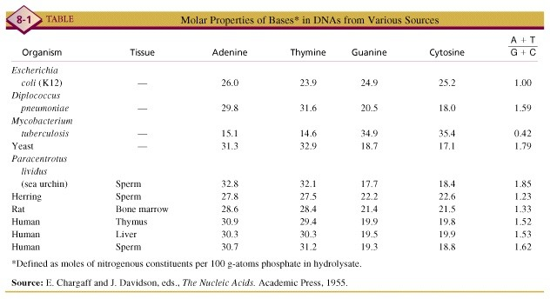
Példák a Chargaff szabályokra
Notes:
Néhány példa a különböző fajok AT/GC arányára. A hányados értelmezése: pl az ember AT gazdagabb, míg mondjuk a mycobaktériumnál a hányados <1 , tehát GC gazdagabb

Slide 17
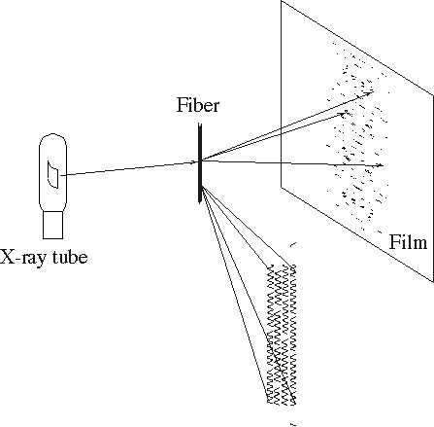
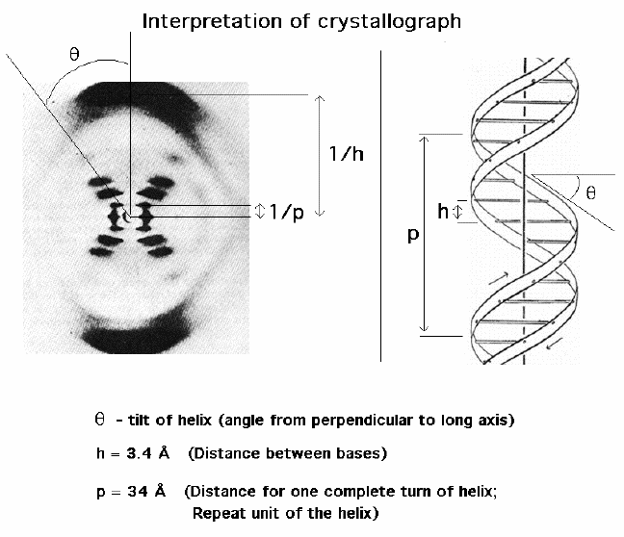
A DNS röntgen diffrakciós képe (R.Franklin és M.Wilkins, 1953)
Notes:
Röntgen diffrakciós analízis:
Maurice Wilkins és Rosalind Franklin
A módszer elve: a rtg sugárzás a DNS szálra vetül, a DNS szál fényszórását fényérzékeny filmen detektálják (a becsapódási pontok helye adja meg a szórások szögét)
A szórásszögekből információ nyerhető az atomok/atomcsoportok elhelyezkedéséről
A becsapódási pontok kiértékelése bonyolult matematikai módszerekkel történik (ebbe most nem megyünk bele)

Slide 18
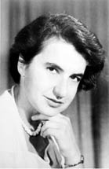
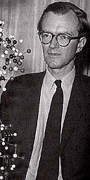
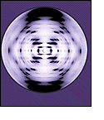
A DNS (B forma) röntgen diffrakciós képe
(R.Franklin és M.Wilkins, 1953)
A röntgen diffrakcióval kapott adatok azt jelezték, hogy
- a molekula fonálszerű
- a fonál két párhuzamos szerkezetből áll
- egyenletes átmérőjű
- spirál alakú
Notes:
A kapott ábra alapján a DNS:
hosszú és vékony, fonalszerű
Két, egymással párhuzamos szerkezetből áll, ami a teljes molekula hosszán végigfut
Átmérője egyenletes
Helikális szerkezetű
Rosalind Franklin legjobb felvételét mutatták meg (a tudta nélkül) Watsonnak és Cricknek. Ez volt a legfontosabb eleme a puzzle-nak, ami lehetővé tette a kettős spirál modell megalkozását. Sajnos a Nobel - díjat Franklin már nem érte meg, rákban meghalt, és Nobelt post humus nem adnak.

Slide 19
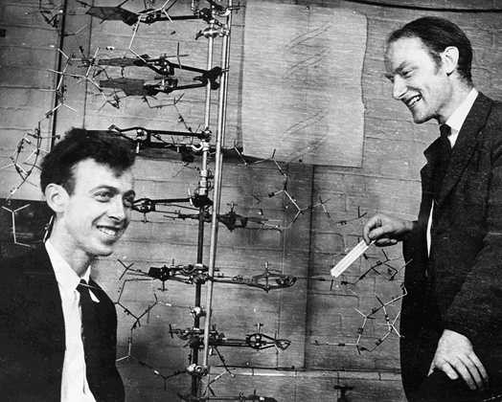
A DNS térszerkezetét Watson és Crick oldotta meg
l953-ban
A modell kidolgozása során merészen összeillesztették a röntgen diffrakciós adatokat, a Chragaff szabályokat és a DNS és alkotórészeiről felhalmozódott kémiai ismereteket olymódon, hogy a modell eleget tehessen az örökítőanyag által támasztott követelményeknek
Notes:
Watson: amerikai mikrobiális genetikus
Crick: angol fizikus
Watson és Crick tehát összeillesztették a rtg. diffr. adatokat, a Chargaff szabályokat és a DNS alkotóiról felhalmozódott kémiai ismereteket és 1953-ban megalkották a DNS szerkezetének kettős hélix modelljét, ami forradalmi ötlet volt és számos kérdést megválaszolt, ugyanis a modell magában hordozta a kódolás és átírás mechanizmusát is. A szerkezet megfelelt az összes kritériumnak, amit az örökítőanyaggal szemben támasztottak.
Ezzel lehetővé tette a gének működési mechanizmusának megértését molekuláris szinten.
A felfedezés óta több, mint 50 év telt el, mégis még ma is aktív kutatási terület a replikáció mechanizmusa.

Slide 20
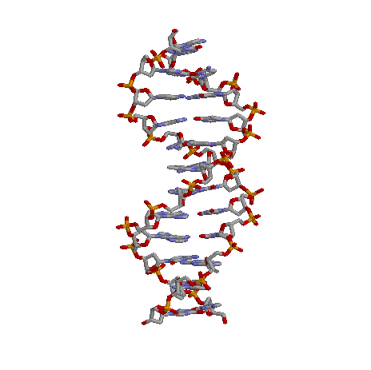
A DNS kettős spirál
Notes:
Ez a ma már mindannyiunk által jól ismert szerkezet.
2 nukleotid szálból áll, a spirál belseje felé álló bázisokat hidrogén hidak tartják össze. A bázisok lapos molekuláinak síkja merőleges
a szál hossztengelyére, az egésznek csigalépcsőszerű formát adva.

Slide 21
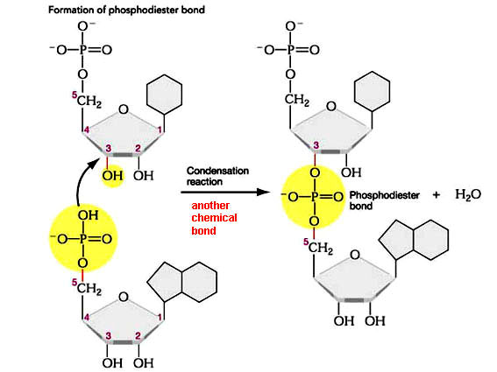
A DNS elsődleges szerkezete: foszfodiészter kötés
5’ foszfát vég
OH
⁻O
P
O
H
H
O
⁻O
P
O
O
3’ OH vég
Notes:
Ahogy már korábban szó volt róla, az alapvázat a cukor-foszfát gerinc alkotja, amit foszfodiészter kötések kapcsolnak össze. Mivel a következő nukleotid foszfátcsoportja az előző dezoxiribóz 3’ OH-jához kapcsolódik, a DNS szálnak mindig 5’ → 3’ polaritása lesz, az átírás során is csak ebbe az irányban tudnak az új bázisok beépülni

Slide 22
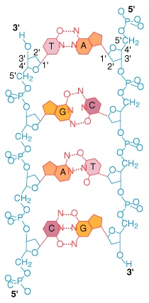
A DNS elsődleges szerkezete: polinukleotid lánc
A modellben a víztaszító bázisok belül, a cukor és foszfát csoportok kívül helyezkednek el
Minden bázispár egy purint, (A vagy G) és egy pirimidint, (T vagy C) tartalmaz
Az A-T párt 2, a G-C párt 3 hidrogénhíd stabilizálja
A két szál komplementer (meghatározza és kiegészíti egymást)
Az antiparallel irányultságot a cukor 5 3’ iránya adja
Notes:
Az apoláris bázisok védve vannak a poláris környezettől, mert a spirál belseje felé néznek. A stabilitást fokozza, hogy a bázispárok sűrűn helyezkednek el, így a vízmolekulák kiszorulnak a bázisok közti térből.
A két szál távolsága állandó, egy purin+ pirimidin bázis kapcsolódik mindig.
Az adenin és a timin között 2, a citozin és a guanin között 3 hidrogénhíd van, ezért a GC gazdag szakaszok stabilabbak, magasabb olvadáspotúak. A két szál komplementer, meghatározza és kiegészíti egymást.
Antiparalell felépítésű.

Slide 23
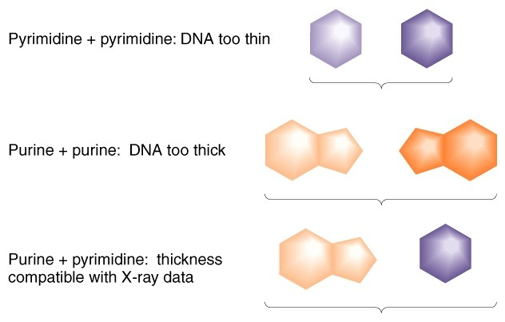
Lehetséges bázis párosodás a kettős spirálban
Csak a purin - pirimidin párosodás felel meg a DNS szál röntgennel meghatározott átmérőjének
Ugyancsak ez a kombináció felel meg Chargaff első szabályának
Notes:
Miért purin- pirimidin?
Röntgen diffr.
Chargaff

Slide 24
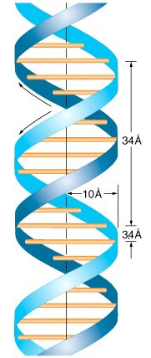
A DNS másodlagos szerkezete: kettős spirál (szalag modell)
A pálcák a bázispárokat képviselik
A szalagok a két antiparallel lánc cukorfoszfát gerincét képviselik
A méretek angström-ben (1Å = 0,1 nm) mutatják a távolságokat
A spirál 10 bázisonként fordul csaknem pontosan 360º-ot
Notes:
Itt egy másik, sematikusabb ábrázolás. A szalagok a két antiparalell lánc, a pálcák a bázispárok.
10 bázisonként fordul a spirál 360 fokot
A DNS jobb csavarmenetes hélix, ami azt jelenti, hogy olyan a struktúrája, mint azé a csavaré amit az óramutató járásával megegyező irányban tekernénk be

Slide 25
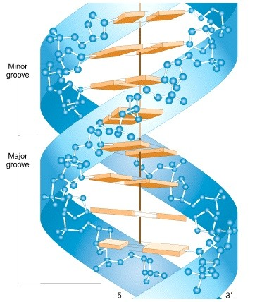
A DNS kettős spirál létra modellje
A létra modellen jól látszik, hogy a bázispárok létrafokként helyzkednek el a szerkezet belsejében
A cukor gyűrű síkja majdnem merőleges a bázisok síkjára
A víztaszító bázisok szoros egymásra fekvése a víz kiszorítása által erősen stabilizálja a szerkezetet
A hidrofil cukor-foszfát gerinc kölcsönhat a sejt vízmolekuláival
Notes:
Ismétlés

Slide 26
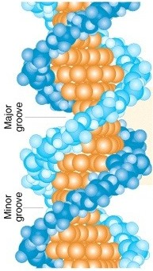
A DNS kettős spirál térkitöltő modellje
Jól látszik, hogy a víztaszító bázisok szorosan egymásra fekszenek ami erősen stabilizálja a szerkezetet
A három dimenziós szerkezet jól szemlélteti az egymással ellentétes oldalon futó kis és a nagy barázdát
A DNS-kötő fehérjék csak a barázdákban kapcsolódhatnak a bázisokhoz
nagy árok
kis árok
Notes:
Térkitöltő modell, egy még másikfajta ábrázolásmód
Jól látszik milyen szorosan egymásra fekszenek a bázisok → vízkiszorítás
A 3D szerkezet jól szemlélteti a kis és nagy árkot, ezek azért fontosak, mert a DNS kötő fejérjék (ennek majd kulcsszerepe lesz a szabályozásban) csak itt tudnak kapcsolódni a bázisokhoz

Slide 27
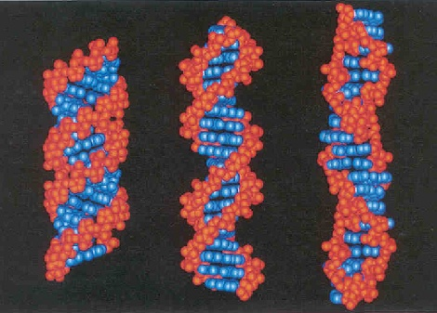
A DNS többféle másodlagos szerkezetet vehet fel
Az élőlényekben és vizes oldatban a „B” forma a leggyakoribb, ebben a bázisok síkja majdnem merőleges a cukor-foszfát gerincre
Dehidrált körülmények között egy tömörebb „A” forma jön létre, melyben a bázisok síkja megdől
Hosszú GCGCGC.... ismétlődések a Z formát vehetik fel, amely balmenetes, zegzugos lefutású és megnyúlt
A
B
Z
Notes:
Többféle másodlagos szerkezet lézezhet, A, B és Z
B forma: élőlényekben és vizes oldatban a leggyakoribb, ebben a bázisok síkja majdnem merőleges a gerincre
A forma : dehidratált körülmények között, tömörebb, a bázisok síkja megdől
Z forma: zegzugos, balmenetes, akkor alakul ki, ha hosszú GCGC ismétlődések vannak a szakaszon

Slide 28
A DNS replikációja
prokariótákban

Slide 29
A replikációval szembeni követelmények:
1., Sokszor: Egyetlen ember egyedfejlődése több millió sejtosztódást igényel
2., Gyorsan: 1000 nukleotid/másodperc
(1000 nukleotid/perc sebesség mellett egy E. coli 10⁶ bp méretű genomja 3 napig replikálódna! – sejtciklusa 20 perc)
3., Pontosan: A genom másolásánál csupán 1/ 100 000 000 (10⁻⁸)
replikációs hiba történik, melynek 99%-át a javító rendszer utólagosan kijavítja.
Az átlagos mutációs ráta a replikáció végeztével 10⁻¹⁰
Vagyis a 10⁹ bp genom-méretű emberi sejt átlagos osztódása során
0-1 új mutáció keletkezik replikációs hiba folytán
Notes:
Sokszor
Gyorsan
Pontosan
10-8 ennek 99%-a javításra kerül → 10-10
A teljes genom replikációjakor (egy sejtosztódás során) 0/1 mutáció keletkezik replikációs hiba miatt

Slide 30
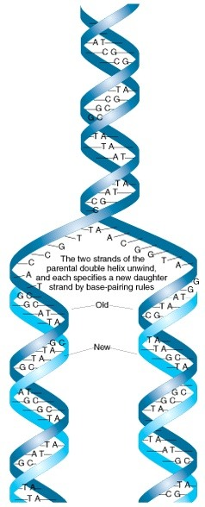
A DNS replikáció jóslata
"It has not escaped our notice that the specific pairing we have postulated immediately suggests a possible copying mechanism for the genetic material." (Watson és Crick 1953, Nature cikk utolsó mondata)
A DNS kettős spirál szerkezetéből közvetlenül adódik a megkettőződés mikéntje
A bázispárosodás szigorú törvényéből az következik, hogy amennyiben a kettős spirál két szála zipzárként kettéválik, mindkét szál mintaként (templátként) szolgálhat egy új szál szintéziséhez, melynek során az eredeti szállal és egymással megegyező szerkezetek jönnek létre
Ezzel magyarázatot nyer a az örökítőanyag pontos átadódása a sejtosztódás során
A genetikai kódot a nukleotid sorrend adhatja
Notes:
A Watson Crick modell azért is volt ennyire nagy durranás, mert a replikáció mikéntjére is azonnali választ adott. A szerkezetből ez közvetlenül adódik.
A genetikai kódot a nukleotidok sorrendje adja.
A cippzárszerűen szétnyíló spirál mindkét szála templátként szolgálhat egy új szál szintéziséhez (ez a bázispárosodás szigorú szabályaiból következik). A DNS megkettőződése szemikonzervatív. Az új DNS molekula egyik szálát az eredeti templát, a másikat pedig az újonnan szintetizálódott szál fogja alkotni. Mindkét új kettősszálú DNS a megkettőződés után teljesen azonos, identikus lesz az eredeti szállal.
Ezt azonban kísérletesen is bizonyítani kellett, mielőtt általánosan elfogadásra került.

Slide 31

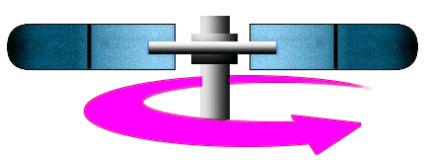
A cézium klorid (CsCl) sűrűség grádiens ultracentrifugálás elve
DNS oldat
nagyobb sűrűségű CsCl
kisebb sűrűségű CsCl
DNS
Egyenletes sűrűségű
CsCl oldat
10⁵ x g gravitációs erő
A centrifugálás során a DNS a fajsúlyának megfelelő sávban gyűlik össze
Notes:
A bizonyításhoz először meg kell értenünk a cézium kloridos sűrűség gradiens ultracentrifugálás elvét.
Ha nagy sebességen, több órán keresztül centrifugáljuk az egyenletes sűrűségű cézium-klorid oldat sűrűséggradienst alkot a csőben (alul nagyobb sűrűségű, felül kisebb), így finomabb elválasztást tesz lehetővé. Nem csak az lesz, mint a hagyományos centrifugálásnál, hogy leül/nem ül le, hanem az elválasztandó anyag a vele ekvivalens sűrűségű sávba fog beállni.
A cézium klorid tetejére rétegezzük a DNS-t, lepörgetjük (ez a grav. erő sokszorosát jelenti) szépen beáll a sűrűségének megfelelő sávba.

Slide 32
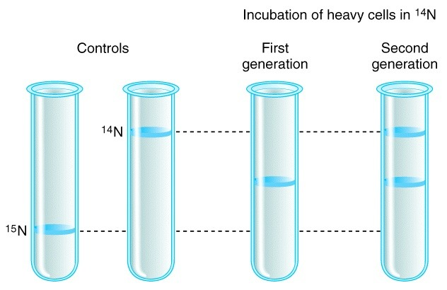
A szemikonzervatív replikáció bizonyítása:
A Meselson-Stahl kísérlet (1958)
A több generáción keresztül 15N táptalajon tartott baktériumokból származó DNS nehéz sávot ad céziumklorid gradiens centrifugálással. A normál (14N) táptalajon nevelt baktériumok DNS-e pedig könnyű sávot ad. Ha a 15N-en tartott sejteket átteszik könnyű táptalajra, az első nemzedékben köztes, a második után könnyű és köztes sáv figyelhető meg a grádiensben.
Notes:
A szemikonzervatív replikáció bizonyítása azon alapult, hogy valamilyen módon megkülönböztethetővé kellett tenni a régi és az újonnan szintetizálódott szálat. Ezt 15-ös és 14-es nitrogénizotópok használatával valósították meg.
A bacikat (E.Coli) több generáción át 15N táptalajon tartották (ez a nitrogén nehéz izotópja), így a belőlük származó DNS nehéz sávot ad a cézium kloridos centrifugálás során, míg a normál táptalajon nevelt bacik DNS-e könnyű sávot ad.
15N bacik heavy parentális DNS-el → átrakják őket 14N táptalajra, így a beépülő leány nukleotidok light-ok lesznek.
generáció: köztes sáv (ebből még nem egyértelmű, csak az látszik h 50% az újonnan szintetizálódott)
generáció: könnyű + köztes EZ már csak a SZEMIKONZERVATIV replikációval magyarázható

Slide 33
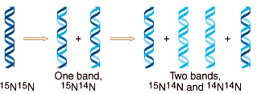
A Meselson-Stahl kísérlet értelmezése
A Meselson-Stahl kísérletben kapott eredmények csak szemikonzervatív DNS replikációval értelmezhetők
egyetlen nehéz sáv a kiindulási nemzedékben
egyetlen átmeneti sáv az első nemzedékben
egy köztes és egy könnyű sáv a második nemzedékben
Notes:
Hogy megértsük, mi áll az eredmények hátterében:
Generáció egyetlen átmeneti sávját a felemás, 15N anyai és 14N leány szálat tartalmazó DNS-ek adták
A 2. generációban már megjelentek tisztán 14N kétszálú DNS-ek is, azok, amelyek a „vegyes” szál 14N templátjáról íródtak át, így mind az anya, mind a leányszál már 14 N tartalmú nukleotidokból állt (könnyű sáv megjelenése)
Idővel a 15N sáv egyre kevésbé lesz markáns, hiszen egyre több 14N templát lesz, míg a 15N templátok száma állandó

Slide 34
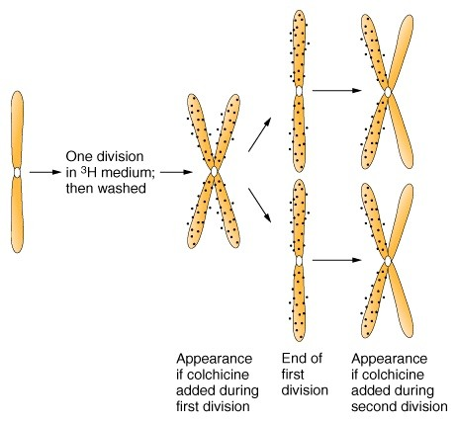




A DNS replikáció magasabb rendűekben is szemikonzervatív
Herbert Taylor 1958 – bab gyökércsúcs sejtek
Egy sejtgeneráció hosszan triciált (³H) timidint tartalmazó tápoldatban tartott sejtek a radioaktív nukleotidot beépítik az új láncba, amit a kromoszómák autoradiogramja (fényképe) is jelez
Ezután nem-radioaktív timidint tartalmazó tápoldatba áttéve egy újabb replikáció után az autoradiogramon csak az egyik testvér kromatida jelölődik
(Minden pont egy radioatív részecske útját jelzi a fotón)
az események DNS szintű ábrázolása:
Notes:
A Meselsson-Stahl kísérlet baktériumokban bizonyította a szemikonz. replikációt, de mi a helyzet a magasabbrendűekben?
Taylor kísérlete bab gyökércsúcs sejtekkel:
generáció: van jel
Béta sugárzó trícium izotópot tartalmazó timidinnel dolgozott: baci táptalajba tríciált timidin egy generáción át, a radioaktív nukleotidot beépíti az új láncba, és ez megjelenik a kromoszómák autoradiogramján is. ! Csak az egyik szál, a leányszál a sugárzó, de ettől az egész kromoszómát jelöltnek fogjuk látni
2. generáció: csak az egyik testvétkromatida jelölt (az anyaszál megőrzi a jelöltségét), a leányszál már jelöletlen lesz, mert annak a templátja a jelöletlen colt → szemikonzervatív replikáció
(a colchicines kezelésre azért van szükség, hogy a testvérkromatidák együtt maradjanak a megkettőződés után…gátolja a szétválást)

Slide 35
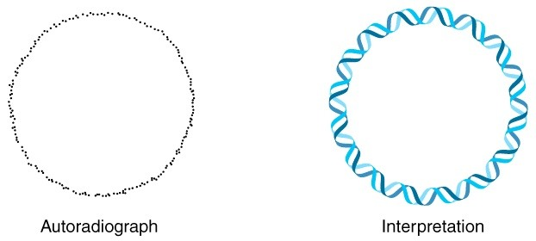
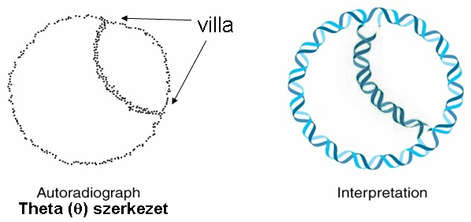
Az E. coli DNS replikációjának első fotója (1963)
Replikálódó E.coli táptalajhoz ³H timidint adva a DNS-be beépült radioaktivitás a hibrid szálak autoradiogramján kimutatható
A következő replikációs ciklus során a képződő új kettős spirál mindkét szála radioaktívan jelölt lesz
Notes:
Hasonló technikával tették láthatóvá az E.Coli replikációját. Ez a DNS replikációjának első fotója.
Theta replikációnak nevezték el, az alakja miat. A gyűrű felnyílik, és mindkét szál mellé új szintetizálódik. A kettős hélix felnyílásának helyét nevezik replikációs villának

Slide 36
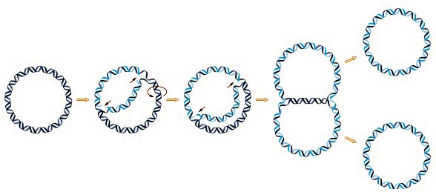
Cirkuláris DNS kétirányú replikációja
kezdőpont
A széttekeredő szálak mindkét villájában folyamatos a DNS szintézise, amíg a gyűrű megkettőződése be nem fejeződik
Notes:
A felnyílás kezdőpontja a replikációs origo, innen mindkét irányban megindul az új szál szintézise, a gyűrű megkettőződéséig. Végül a két szemikonzervatív gyűrű szétválik, és a sejtosztódáskor egyik az egyik, másik a másik utódsejtbe kerül.

Slide 37
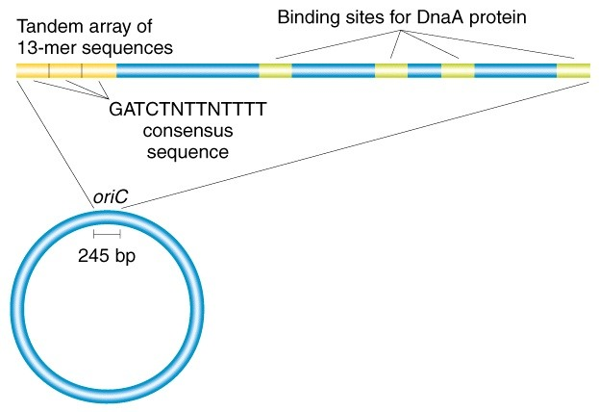
A replikációs kezdőpont (origó)
A replikációnak kitüntetett kezdőpontja (origója) van
az E.coli egyetlen replikációs origója, az oriC, 245 nukleotidpár hosszú
Notes:
A replikációs origóban egy 13 bázispárnyi szakasz ismétlődik többször egymás után (tandem szekvencia) Ezen kívül az origo még DNSA fehérjekötőhelyeket is tartalmaz
Maga a teljes repl origo 245 nukleotidpár hosszúságú

Slide 38
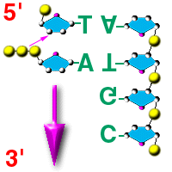
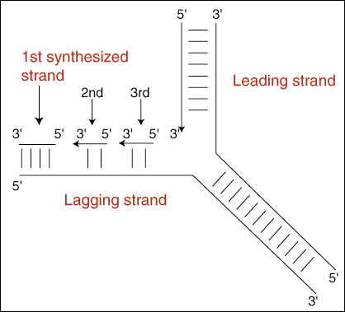
A replikáció iránya, a replikációs villa
5’
3’
Elsőként átíródott
darab
2.
3.
Vezető szál
(folytonos átírás)
Az új szál mindig 5’ 3’
irányban szintetizálódik
A replikációs villában az egyik
szál a villa irányában, a másik
attól távolodó irányban íródik
Elmaradó szál
(szakaszos átírás)
Szemidiszkontinuus replikáció
Notes:
Az új szál ugye tudjuk, hogy csak 5’ → 3’ irányban tud szintetizálódni, ez pedig csak a villa egyik ágában tesz lehetővé folytonos átírást. Ezt a szálat nevezzük vezető szálnak. A másik szálon csak kis szakaszokban tud szintetizálódni az új szál, ahogy nyílik egyre nagyobbra a villa. Ezeket a szakaszokat később össze kell „ragasztani”, szakszóval ligálni, hogy folytonos legyen. (különben a cukorfoszfát gerinc elemei közt nincs meg a kötés, csak a szemközti bázispárral) Ezt a szálat hívjuk elmaradó, vagy késlekedő szálnak.
A fragmenteket OKAZAKI FRAGMENTEKNEK hívjuk
SZEMIDISZKONTINUUS REPLIKÁCIÓ

Slide 39
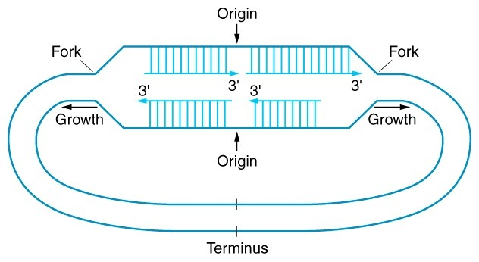
A replikáció az origótól mindkét irányban halad
Autoradiográfiás (³H-timidin pulzusjelölés) kísérletekkel kimutatták, hogy a legtöbb eukarióta és prokarióta DNS replikációja kétirányú. Az egyirányú replikációra is van példa (pl. a colE1 plazmid)
origó
villa
villa
Az origótól két irányba haladó DNS replikáció összesen négy újonnan szintetizálódó szálat jelent, két folytonos (vezető) és két elmaradó szálat
Notes:
Mivel a replikáció általában két irányba indul, ez összességében négy újonnan szintetizálódott szálat jelent. De az egyirányú replikációra is van példa. Olyan, mint az újabb táskákon a kétirányba húzható cippzár.

Slide 40
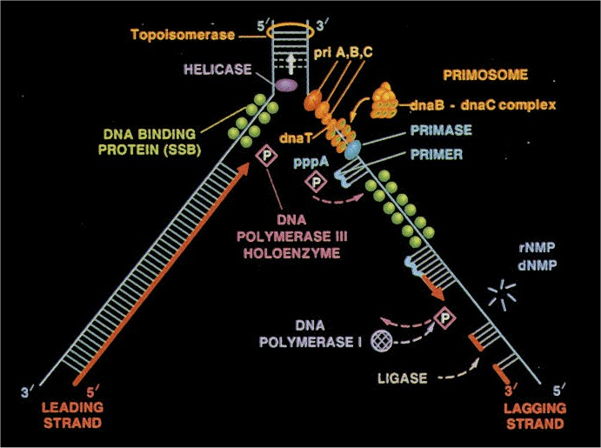
A DNS replikáció enzimei
Notes:
A DNS replikáció enzimei, milyen apparátus felelős az információ pontos átmásolásáért?
Ez csak összfoglaló ábra : jól látszik a villa, ill. a repl, irána a vezető és a késlekedő szálon

Slide 41
A DNS polimerázok működése
DNS Polimeráz
dTTP
dGTP
dATP
primer
(= kezdő)
dCTP
új szál
templát (= minta DNS egyesszál)
A DNS polimerázok az egyes szálú DNS templátra (minta) azt kiegészítő (komplementer) szálat szintetizálnak a rendelkezésre álló nukleotid trifoszfátokból. A szálat azonban elkezdeni nem tudják, csak hosszabbítani. A kezdéshez egy rövid kezdő (primer) szakaszra van szükségük.
Notes:
A replikácó lelkét a DNS polimeráz enzim jelenti, ami magának az új szálnak a szintézisét végzi.
Az egyszálú DNS templátra a bázispárosodási szabályoknak megfelelő nukleotid trifoszfátokat építenek be.
A szálat maguktól nem tudják elkezdeni, szükségük van egy rövid kezdő szakaszra (RNS primer!!), amit aztán folyatatnak. Ezt az RNS primert az RNS primáz szintetizálja. Fontos, hogy ezt a replikáció végére el kell tüntetni, és a megfelelő DNS szakasszal kipótolni, mert az RNS idegen bázist, uracilt is tartalmaz. Ezt egy másik típusú DNS polimeráz tudja elvégezni, amiről mindjárt szó lesz

Slide 42
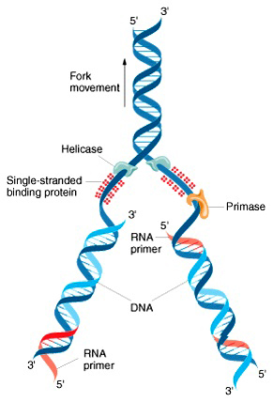
A DNS szintézis kezdése (priming)
A DNS szintézist egy rövid RNS primer szintézise előzi meg, melyet az RNS polimeráz (primáz) készít.
A szintézis iránya az egyik
szálon a villa felé mutat,
a másik szálon a villától
távolodik.
PRIMÁZ
RNS
primer
szintézis
irány
RNS primer
Notes:
Itt látható kicsit jobban, hogy a DNS primáz hogyan szintetizálja a primert. A késlekedő szál értelem szerűen több primert fog tartalmazni, a vezető szálnál csak a kezdetkor van rá szükség.

Slide 43
Az E.coli DNS replikációjában két polimeráz vesz részt
A DNS polimeráz III (pol III) végzi a replikációs szintézist
  több, mint 10 különböző alegység együttműködése
  5’ ->3’ polimeráz aktivitás → százszor gyorsabban szintetizál, mint a DNS polimeráz I
  beépített 3’->5’ exonukleáz aktivitás és nagy processzivitás
a DNS polimeráz I (pol I vagy Kornberg enzim) elemészti az RNS primereket és befejezi az elmaradó szál szintézisét. Nem lehet a replikáció fő enzime
  5’ ->3’ polimeráz aktivitás → új nukleotidok beépítése
  3’->5’ exonukleáz aktivitás → a hibásan beépített nukleotid eltávolítása
  5’ ->3’ exonukleáz aktivitás → hibajavítás és az RNS primerek eltávolítása
új DNS szál
RNS primer
templát
(minta)
DNS Polimeráz I
DNS Polimeráz III
Notes:
Ahogy már volt róla szó, kétféle DNS polimeráz vesz részt a DNS replikációban, amelyeknek részben hasonlóak egymáshoz, de van néhány fontos különbség.
Mind2 rendelkezik 5’ →3’ polimeráz aktivitással, de mivel a polimerizációért elsődlegesen a POL3 felelős, így hatékonysága százszorosa a POL 1-ének, ami viszont elsődlegesen hibajavító funkciót tölt be
Maga a POL3 is rendelkezik hibajavító aktivitással, 3’ → 5’ irányban képes a hibásan beépített nukleotid kihasítására.
A POL 1 nem lehet a replikáció fő enzime, 3’→ 5’ hibajavításban viszont nagyon hatékony
Rendelkezik egy extra aktivitással is a POL3-hoz képest, 5’→3’ irányú exonukleáz aktivitása is van, ami azt jelenti, hogy képes a polimerizáció irányában is mintegy maga elől „letúrni” a már beépített nukleotidokat, így alkalmas az RNS primer eltávolítására

Slide 44
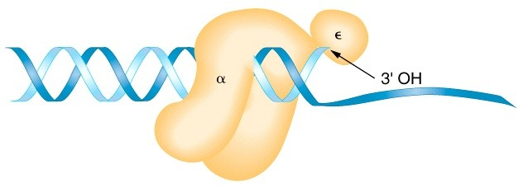
A Polimeráz III enzim hibajavítása
szintézis iránya 5’ 3’
kivágás iránya 3’ 5’
A pol III ε (epszilon) alegysége végzi annak ellenőrzését, hogy nem történt-e hiba a szintézis során. A hibásan beépített (rosszul párosodó) nukleotidokat azonnal kivágja. A kivágás visszalépést igényel, ezért annak iránya 3’ 5’
Notes:
Csak az irányokat tisztázandó egy ábra a hibajavításról (epszilon alegység vág vissza)

Slide 45
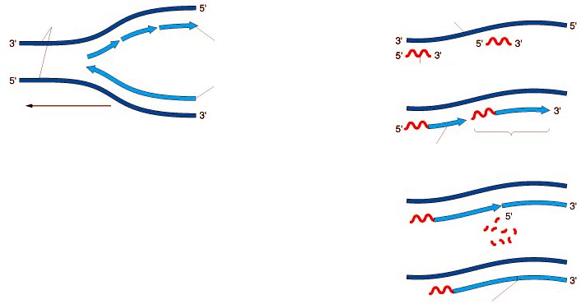
Az elmaradó szál szintézise
Az elmaradó szál szintézise:
régi szál
régi szál
1.,
elmaradó szál
vezető szál
RNS primer
2.,
a villa mozgása
új DNS
Okazaki
fragment
A vezető szál szintézise folytonos
Az elmaradó szálon:
1., A primáz RNS templátokat szintetizál.
2., A DNS polimeráz III DNS-t szintetizál
a primer folytatásaként
3., A DNS polimeráz I eltávolítja az előtte
lévő RNS darabot és befejezi a láncot
4., A DNS ligáz összekapcsolja a különálló
DNS darabokat
3.,
4.,
ligálás
Notes:
Itt ugye megint csak az látszik, hogy az elmaradó szálon a sok kis szakasz előtt sok RNS primer van, ezeket a POL1 leemésztgeti és kitölti a megfelelő DNS nukleotidokkal.
A kis szakaszokat a DNS ligáz tudja összekapcsolni, ATP felhasználásával, így a lánc most már a cukorfoszfátgerincnél is folytonos lesz

Slide 46
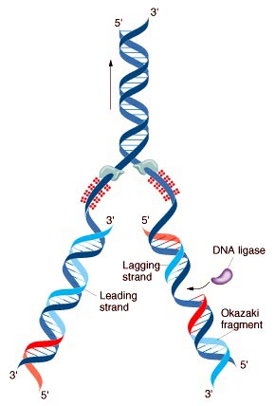
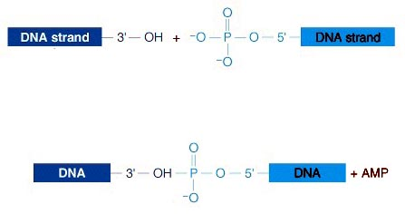
A replikáció az Okazaki fragmentekkel és a ligázzal
A ligáz működése:
ligáz + ATP
Notes:
Itt látszik ahogy a ligáz kialakítja a foszfodiészter kötést a szomszédos bázisok foszfát és 3’ OH csoportja között, egy molekula ATP felhasználásával.

Slide 47
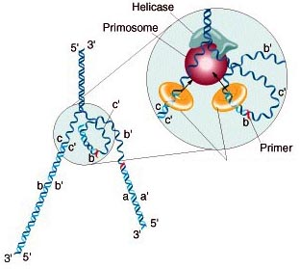
A szintézist egyetlen polIII dimer végzi
pol III dimer
vezető
szál
elmaradó
szál
Az elmaradó szál templátjának kihurkolódása lehetővé teszi, hogy a replikációs villához kapcsolódó pol III holoenzim-dimer mindkét utódszálat a villa irányában szintetizálhassa
Notes:
Érdekesség, hogy mindkét szál szintézisét egyetlen pol3 dimer végzi. Ezt az elmaradó szál templátjának kihurkolódása teszi lehetővé. Így gyakorlatilag mindkét utódszál szintézise a villa irányában történhet, amerre a polIII dimer is halad.
Tehát ahogy nyílik a villa, úgy követi a szintézissel a pol III dimer

Slide 48
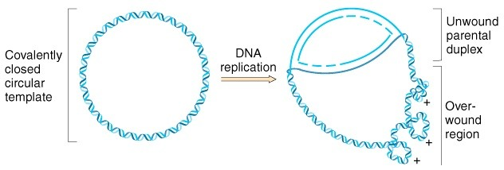
A szintézis segítői: helikázok és topoizomerázok
helikáz
topoizomeráz
A kettős hélix széttekerését a helikázok végzik a hidrogén hidak bontásával
Ahogy a replikációs villában szétválnak a szülői szálak, a villa túloldalán lévő DNS szakasz pozitív irányban túltekeredik. A topoizomeráz oldja fel a feszültséget olymódon mint egy forgó-láncszem. Az egyik szálat elvágja, azt a másik szál körül „kipörgeti”, majd a vágást vissza-ligálja.
Notes:
A szintetizáló és hibajavító apparátus mellett szükség van segédenzimekre is.
A kettőhélix széttekerésében a helikázok segítenek, elbontják a bázisok közti hidrogén hidakat, ők nyitják a cippzárt.
Ha egy összecsavart hajgumit képzelünk el, amit egyik irányban elkezdünk szétcsavarni, akkor ez azzal jár, hogy az átellenes oldalon túltekeredik. Ez a lánc feszülését okozza. Ezt a feszültséget a topoizomeráz oldja fel. Olyasmi, mint egy forgó láncszem a zsinóron. Elvágja az egyik szálat, kipörgeti a másik körül, aztán visszaligálja a vágást.

Slide 49
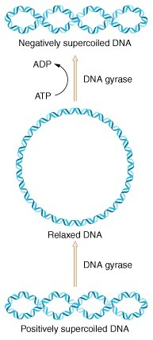
A topoizomerázok
A topoizomerázok a kettős szálú DNS csavarodottságát befolyásolják
A replikációnál működő DNS topoizomeráz neve giráz, amely negatív irányban csavarja a DNS-t. A pozitív irányban megcsavarodott DNS így kilazulhat
A giráz a laza DNS-t ATP felhasználásával képes negatív irányban tovább is csavarni
Notes:
A replikáció során működő DNS topoizomerá neve a giráz.
NEGATÍV irányban csavarja a DNS-t, így a pozitívan megtekert DNS kilazulhat.
A giráz a laza DNS-t még tovább tudja negatív irányba tekerni, ehhez azonban már ATP energiája szükséges.

Slide 50
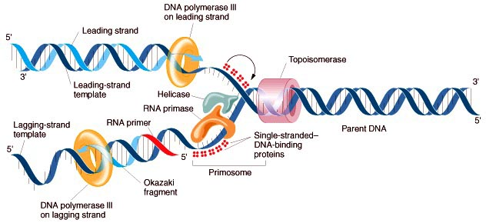
A DNS replikáció enzimei
topoizomeráz
Notes:
Összefoglalás (Hát a PolI sajnos nem látszik, és a polIII sem dimerként van ábrázolva, de összképet ad legalább

Slide 51
A replikáció pontossága
A szintézis során 10⁴-10⁶ nukleotidonként történik egy hibás beépülés.
Ez igen magas mutációs rátát eredményezne
A polimeráz III enzim saját hibajavító rendszerrel rendelkezik, és a hibás beépülések 99%-át azonnal kijavítja, így csak 10⁸ nukleotidonként marad egy hiba
A replikáció utáni javítórendszer ennek 99%-át is kijavítja. Így adódik a végső pontosság, ami 10¹⁰ nukleotidonként egy hiba
(Ez az emberi genom esetén egyetlen hibát jelent egy replikáció során)
Notes:
Ugye fontos kritérium volt a replikációvel szemben annak PONTOSSÁGA
Maga az átírás elég nagy hibával dolgozik, ez önmagában elég magas mutációs rátát eredményezne
A pol 3 saját magát is javítja, így 108ra csökken
A repl utáni javítás (polI pl) még ennek is 99%át javítja, ami azt jelenti h a genom megkettőződése során max 1 hiba történik

Slide 52

Több vírus és episzóma „gördülő gyűrű”
(rolling circle) módon replikálódik
1., Az egyik szál pontszerűen bevágódik (nick)
2., Az ép szálat templátként használva a polimeráz a törött szál 3’ végéhez új nukleotidokat épít körbe-körbe, miközben leszorítja az előtte lévő régi szálat
3., A leszoruló egyes szál kettős szállá egészül ki
4., A lineáris kettős szál méretre darabolódik és gyűrűkké zárul
konkatemer
5’
Notes:
Még egy érdekes fajtája a replikáció a gördülőgyűrű replikáció
Ilyenkor az egyik szálon pontszerű bevágás történik, az ép szálat templátként használva körben szintetizálódik az új DNS, miközben e felhasított szál letekeredik. A letekeredett szál is kiegészül kettős szállá. A végén méretre vágja egy enzim, és ezek a darabkák is az eredetivel identikus gyűrűvé záródnak.

Slide 53


Az eukarióta kromoszóma sok replikációs origót tartalmaz
Egy diploid sejt ³H timidin beépülésének képe a szintézis fázis elején
Drosophila politén kromoszóma ³H timidin beépülésének képe a szintézis fázis elején. A radioaktív jelek replikációs origókat jelölnek.
Notes:
Az eukarióta replikáció értelemszerűen nem theta, mert nem gyűrű alakú a kromoszómánk. Viszont a nagyobb hatékonyság érdekében a replikáció egyidőben sok ponton indul meg ,sok a replikációs origó. Itt is a villa mindkét irányában folyik a repl. Replikációs „buboréknak” is hívjuk. Ezek a repl. Buborékok aztán összeérnek, és a teljes szál megkettőződik

Slide 54



Az extranukleáris genetikai állomány és öröklődés
cpDNS 120.000-170.000 bp
mtDNS ~17.000 bp
Notes:
Extranukleáris/citoplazmatikus öröklődés a nem sejtmagi génekre jellemző → eukariótákban az extranukleáris genomot a mitokondriális, illetve a kloroplaszt DNS állománya alkotja. Endoszimbionta eredet. Bár génjeik nagy része ma már a magban kódolt, néhány gén ma is a saját, cirkuláris genomjukon kódolt. Önállóan azonban már nem életképesek.
mtDNS: 17000 bp körüli méret (16569), rRNS, tRNS, elektrontrszplánc komponensek alegységei (2. kompl. Teljes egészében magi, a többi vegyes alegységekből áll) mito fehérjéék nagy része a magban kódolt, a citoplazmában szintetizálódik, majd importálódik a mito-ba
kloroplasztnál hasonló: rRNS, tRNS, RNS pol. Alegységek, RUBISCO

Slide 55
Az extranukleáris genom jellemzői
cirkuláris
nukleáris genomtól és sejtciklustól független replikáció
az átírást végző DNS-polimeráz a magban kódolt,
DE organellumspecifikus
kópiaszám >1 (cpDNS és mtDNS esetében is)
változó, fajonként nagy eltérések lehetnek
általában anyai uniparentális öröklődés, de léteznek kivételek

Slide 56




Az anyai öröklődés
1909 Carl Correns kísérlete csodatölcsérrel
Fenotípust kizárólagosan az anyai szülő határozza meg
kloroplaszt gének öröklődésével magyarázható
NEM azonos az anyai hatással!!! (pl.csigaház tekeredésének iránya)
zöld fehér zöld
heteroplazmia
Notes:
Csodatölcsér: 3 féle fenotípus: zöld, fehér, variegált
Anyai hatás: petesejt citoplazmájában speciális fehérje és mRNS molekulák, melyek érés során irányítják az embriók életét → bizonyos tulajdonságokat az anya genetikai állománya fog meghatározni (csigák) Mendeli öröklődés, de egy generációt késik
Anyai öröklődés: csak az anya kloroplasztjai kerülnek a petesejten keresztül a zigózákba, a pollenszemcsék nem tartalmaznak kloroplasztot
Fenotípus attól függ: keletkezik-e a kloroplasztban zöld színtest (mutánsban nincs)

Slide 57

heteroplazmia
Notes:
HETEROPLAZMIA: egy sejten belül többféle extranukleáris genetikai állomány (mutáns és nem mutáns is ) mitoban is lehetséges
Heteroplazmiás sejt utódai: mivel mitóuis során a sejtorganellumok random jutnak az utósejtbe, lesz kizár,ólag mutáns, csak vad és variegált utódai is
A variegált növény kialakulásához heteroplazmiás petesejtre van szükség
Nem növényeknél: mt DNS mutáció miatt Neurospora crassa-ban lassan növő fenotípus (ox. Foszf. Defektus)

Slide 58
Telomerek
Cirkuláris DNS
Lineáris DNS – végreplikációs probléma
Notes:
A cirkuláris DNSnél a végreplikációs probléma nem jelentkezik, hiszen nincs „vége” a szálnak, a lineáris DNS-nél azonban beleütközünk.

Slide 59

Notes:
A kromoszómában a DNS sokszorosan összecsomagolt állapotban van, segítő fehérjék is részt vesznek a tömörítésben. (Lineárisan nem férne be a sejtmagba, összese 3 m hosszú a teljes genom !!!)

Slide 60

A végreplikációs probléma
Minden DNS replikáció során 50-100 bp szakasz elvész, fogy a DNS
Primer: 10-12 nt > nemcsak ennek eltávolítása miatt?
Notes:
Mi is ez a probléma?
A késlekedő szálon az utolsó RNS primer leemésztése után betöltetlen rés marad a szálon, mert nincs honnan elkezdeni a szintézist, ugye szó volt róla, hogy csak primerről tud elindulni a DNS szintézise.
Tehát minden replikáció során a DNS szál végéből ( a kromoszóma végéről) egy 50- 100 bp hosszú szakasz elvész, a DNS tehát folyamatosan „fogy”
Mivel ez a fogyás több bp-nyi mint a primerhossz, elképzelhető, hogy más mechanizmusok is részt vesznek a rövidülésben, eleve sérülékenyebb lehet a kromoszómavégen elhelyezkedő szakasz

Slide 61

A kromoszómák végeit a telomerek védik, aminek fenntartását a telomeráz enzim végzi
Notes:
2009-ben az orvosi nobel díjat a telomer-telomeráz rendszer felfedezéséért adták.

Slide 62

A telomer sapkaként védi a kromoszómák végeit
Görög: telos (vég) + meros (rész)
Notes:
A telomerek olyan sokszorosan ismétlődő, hasznos gént nem tartalmazó szekcvenciák, amelyek sapkaként védik a kromoszómák végeit.

Slide 63
A telomerek feladata
1. A szabad DNS vég védelme a lebomlástól
2. A replikációs rövidülés megakadályozása
Notes:
Ezzel védik a bomlástól a szabad véget.
És megakadályozzák a replikációs rövidülést.

Slide 64

Tetrahymena thermophila
(egysejtű protozoa)
A Tetrahymena telomer DNS szakasza megvédi a mesterséges kromoszómákat Élesztő sejtekben. A telomer szakaszban egy rövid szekvencia ismétlődik sokszorosan.
Notes:
Ha a Tetrahymena telomer DNS szakaszát mesterséges kromoszómák végeire építik, mielőtt élesztő sejtekbe viszik be, megvédi őket a lebomlástól

Slide 65


Telomer emberben
-TTAGGG- szekvencia ismétlődik körülbelül 2500-szor (sejt/szövet függő)
Telomer kötő fehérjék kapcsolódnak hozzá (védelem) + DNS-szál visszahurkolódik
Notes:
Emberben az ismétlődő szekvencia a TTAGGG, ez kb 2500x következik egymás után. Az ismétlődések száma sejt és szövetfüggő. Ezekhez a szakaszokhoz telomer kötő fehérjék kapcsolódnak, amiken a DNS szál visszahurkolódik, és plisz védelmet jelent.
Kép!

Slide 66


Egy átlagos testi sejtben a telomer minden sejtosztódás során rövidül → sejt életkor becslés
Kivételek: ivarsejtek, őssejtek (és rákos sejtek!)
Ha túl rövid:
telomer-kötő fehérjék nem tudnak kapcsolódni
visszahajlás (loop) nem tud kialakulni
a kromoszómák végei „ragadóssá” válnak – kromoszóma átrendeződésekhez vezet
normálisan leáll a sejtosztódás (replikatív szeneszcencia), beindul az apoptózis
Notes:
Egy átlagos testi sejtben a telomer minden sejtosztódás során rövidül. Ezalól egyedül az ivarsejtek, az őssejtek és a rákos sejtek kivételek.
Ez lehetővé teszi, hogy a telomer szekvencia hosszát a már végbement sejtosztódások számának becslésére használjuk, vagyis a sejt életkorára következtessünk belőle.
Ha a telomer már annyira megrövidült, hogy nem képes kötni a segítőfehérjéket, illetve visszahurkolódni, a kromoszóma vége védtelen marad. Ezek a csupasz végek rendkívül instabilak. Gyakran összeragadnak a szomszédos kromoszómakarral, és a replikáció során sem képesek szétválni és könnyen fragmentálódnak ami kromoszóma átrendeződésekhez vezet.
Ilyenkor a sejt megfelelő mechanizmusai leállítják az osztódást és beindítják az apoptózist, így megakadályozva a sérült DNS-ű sejtek elszaporodását. Ezt hívják replikatív szeneszcenciának.Ezért nem immortálisak a szomatikus sejtek. Nem bírnak végtelen számú osztódást.
As we discussed, the telomeres get shortened with each cell division. This allows the use of telomere length as an indicator of number of cell divisions a cell has undergone.
-If a cell divides too many times the cell will have very short telomeres that may be in danger of disappearing all together. If this happens the telomeric DNA becomes too short to bind to telomeric capping proteins or generate a loop. This exposes the bare end of the double stranded DNA.
-These bare ends are very unstable. The ends often fuse together creating joined chromosomes that tend to get fragmented and are unable to separate properly during replication.
-A cellular mechanism halts cell division and trigger apoptosis of the cells, preventing inappropriate proliferation of cells with damaged DNA.

Slide 67

A telomer a kor előrehaladtával rövidül
Magzat tüdő
Újszülött bőr (nő)
Felnőtt bőr (férfi)
Felnőtt bőr (férfi)
Felnőtt bőr (nő)
Felnőtt bőr (nő)
A donor kora és a telomer hossza közt szignifikáns az összefüggés
Oxidatív stressz hatására a telomer-vesztés ötszöröse lehet a normálisnak
(500 bp x 4 osztódás = 2000 bp)
Notes:
Adatok arra, hogy a telomer a kor előrehaladtával rövidül.
Oxidatív stressz hatására a telomer-vesztés ötszöröse is lehet a normálisnak !!
Például permanens oxidatív stressz, ha valaki dohányzik, vagy nagyvárosban él, stb.

Slide 68

a TELOMERÁZ enzim fenntartja a telomerek hosszúságát
ribonukleo-protein (saját RNS templátról DNS-t szintetizál)
1. Katalítikus alegység (hTERT – human telomeráz reverz transzkriptáz)
transzkripcionálisan represszált a testi sejtekben (lsd. kivételek)
2. RNS alegység (hTERC human telomeráz RNS komponens)
templátja a telomer ismétlések szintézisének
- fajok közti erős konzerváltság a másodlagos szerkezetben
A Tetrahymena telomer szintézis modell
Notes:
A telomer szintéziséért a telomeráz enzim felelős
Két alegységből álló enzimkomplex, ribonukleoprotein
RNS→DNS reverz transzkriptáz (KATAL ALEGYSÉG), ami a saját maga által alegységként hordozott RNS templátról (RNS alegység) végzi a telomer szekvencia hosszabbítását. Az ismétlődő G és T gazdag szakasz erősen konzervált a fajok között.
Fenntartja a telomerek hosszúságát. Egészséges szomatikus sejtekben inaktív állapotban van.

Slide 69
A telomer szintézisét a TELOMERÁZ enzim végzi
Notes:
Az egyszálú DNS szakaszt, amit az RNS templátról szintetizál, utána a DNS polimeráz feltölti a komplementer bázisokkal, így kétszálú lesz.

Slide 70
A rákos sejtek korlátlan számú osztódásra képesek
Egy normális sejt 60-70 osztódásra képes
A kromoszóma végéről egy szakasz minden osztódás során elvész
A genetikailag nem stabil sejt normális esetben elpusztul
A rákos sejtek nem pusztulnak el, tovább osztódnak és még több hibát halmoznak fel, képesek “halhatatlanná” tenni magukat
pl. a HeLa sejtvonal (Henrietta Lacks, 1951-ben izolálták)
Ezt a telomeráz enzim reaktivációjával magyarázzák

Slide 71


A rákos sejtekben a telomeráz enzim re-aktiválódik
ALT- alternative leghtening of telomeres
a daganatok kis hányadában NINCS megemelkedett telomeráz aktivitás – más mechanizmus is (?) még tisztázatlan
Notes:
Normális szomatikus sejtekben a telomeráz aktivitás hiányzik. Minden alkalommal, amikor a normális sejt osztódik, egy teloméra
repair szekvencia (lila) elvész a kromoszóma végéről. Sok sejtosztódás után végül a teloméra úgy lerövidül, hogy a sejt felfigyel rá
, majd amikor a teloméra eléri a kritikus rövidséget ,egy sejtszignalizációs út aktiválódik, és beindítja a szeneszcencia programot, ami a sejtproliferáció lecsökkenéséhez majd a sejtosztódás leállásához vezet.
b)
Rákos sejtekben a telomeráz expressziója miatt nem indul be a szeneszcencia program. Ha a telomeráz aktiválódik, fenntartja
azt a teloméra hosszat, amely szükséges a további sejtproliferációhoz a teloméra repear-ek folyamatos hozzáadásával. A rákos sejt
halhatatlanná válik.

Slide 72


A telomereknek fontos szerepük van a rák, az öregedés és néhány örökletes betegség kialakulásában
Werner szindróma
- Autoszomális recesszív
- WRN génben mutáció (helikáz)
- fokozott telomer vesztés
Notes:
Telomerek szerepe különböző betegségekben
Rák: megbeszéltük, magas telomeráz aktivitás, ami halhatatlanná teszi
Csontvelő: ha a csontvelői őssejtek telomérjei túl rövidek (valamelyik telomeráz, vagy telomér-kötő fehérje diszfunkciója mutáció következtében) → elégtelen sejtosztódás a csontvelőben, ami súlyos anémiához vezet.
Werner szindróma: Autoszomális recesszív. A gén egy javító mechanizmusban fontos DNS-helikázt kódol . A Werner-szindrómás betegekben a kettős spirál nem tud kitekeredni és ennek a DNS-anyagcserére nézve komoly következményei lesznek. A repair-ben részt vevő javító enzimek nem férnek hozzá a DNS-hez, így a hibák felhalmozódnak. Amint a sejtek osztódni kezdenek teljes kromoszómák vesznek el, keresztkötések alakulnak ki közöttük, és a mutációk gyakorisága megnövekszik. A Werner-szindrómában a telomérek rövidülése felgyorsul. A helikáz enzim hiánya a kromoszómák végeinek gyorsabb kopását eredményezi, éppen úgy, mintha a sejtek és a szervek gyorsabban öregednének
Jellemző klinikai tünetei a „madárarc”, az arányosan alacsony termet, valamint a korán fellépő atherosclerosis és daganatos betegségek. alacsony termet, szürkehályog, az őszülés, hajhullás és a bőr ráncosodása. Gyakori a csontritkulás és a II. típusú cukorbetegség
A klinikai kép jellemző elemei: arányosan alacsony termet, kifekélyesedő szklerodermiform bőrelváltozások, „madárarc” és rekedt hang. Ezek a tünetek már a 20. életév környékén világosan felismerhetők, mégis gyakran előfordul, hogy a diagnózist csak később állítják fel. A betegek várható élettartama a korán fellépő ateroszklerotikus elváltozások és a rosszindulatú daganatok gyakoribb előfordulása miatt viszonylag rövid. átlagosan a 47. életévben következik be a halál. A terápia jelenleg a tünetek enyhítésére korlátozódik (érsebészeti beavatkozások, a fekélyek kezelése).

Slide 73
Daganatterápia telomeráz-gátlással?
szelektív, mert a normális szövetekben telomeráz-aktivitás alig van
de!
hatásuk az őssejtekre (?)
ALT-mechanizmus
„áttérve” erre a daganatsejtek rezisztensekké válhatnak
Notes:
ALT: alternative lengthening of telomeres

Slide 74


